Slide 1
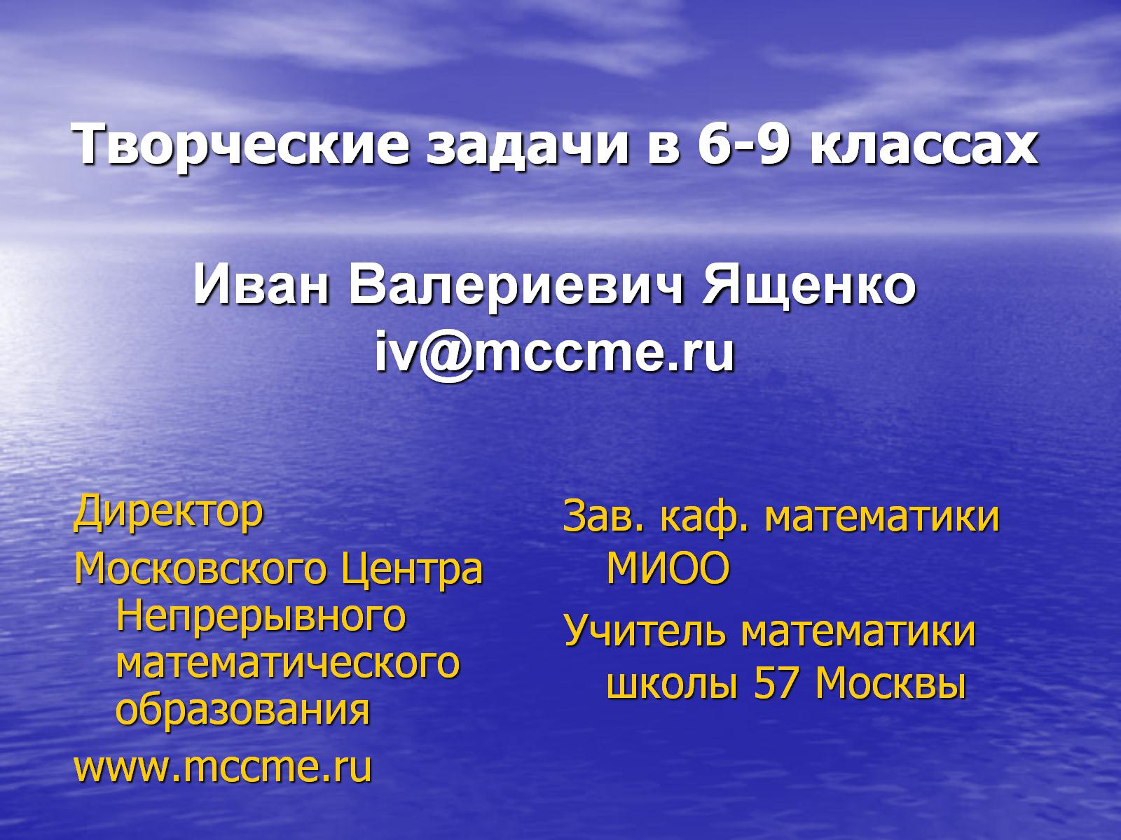
Творческие задачи в 6-9 классах
Иван Валериевич Ященко iv@mccme.ru

Slide 2
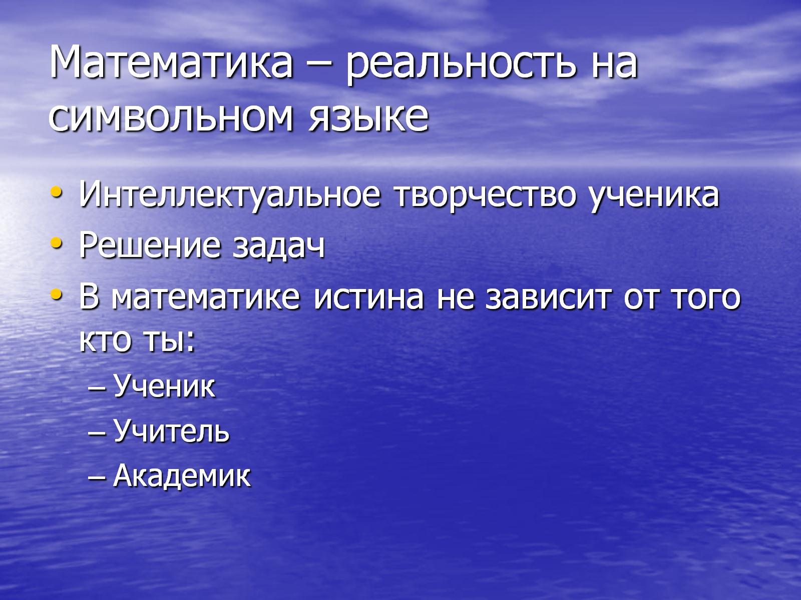
Математика – реальность на символьном языке

Slide 3
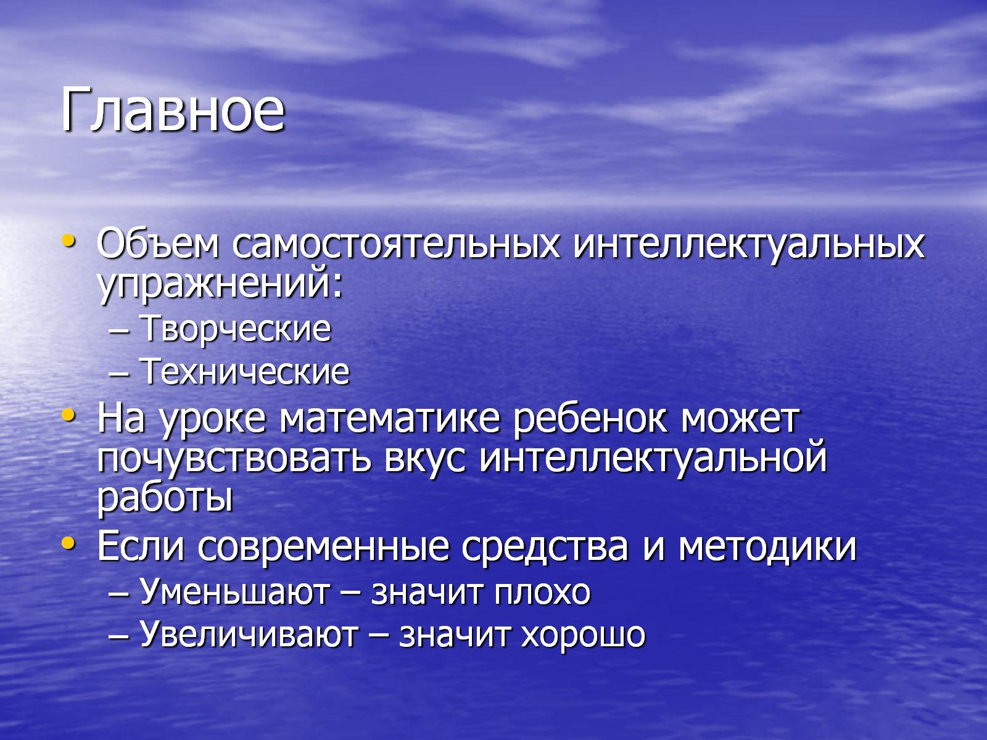
Главное

Slide 4
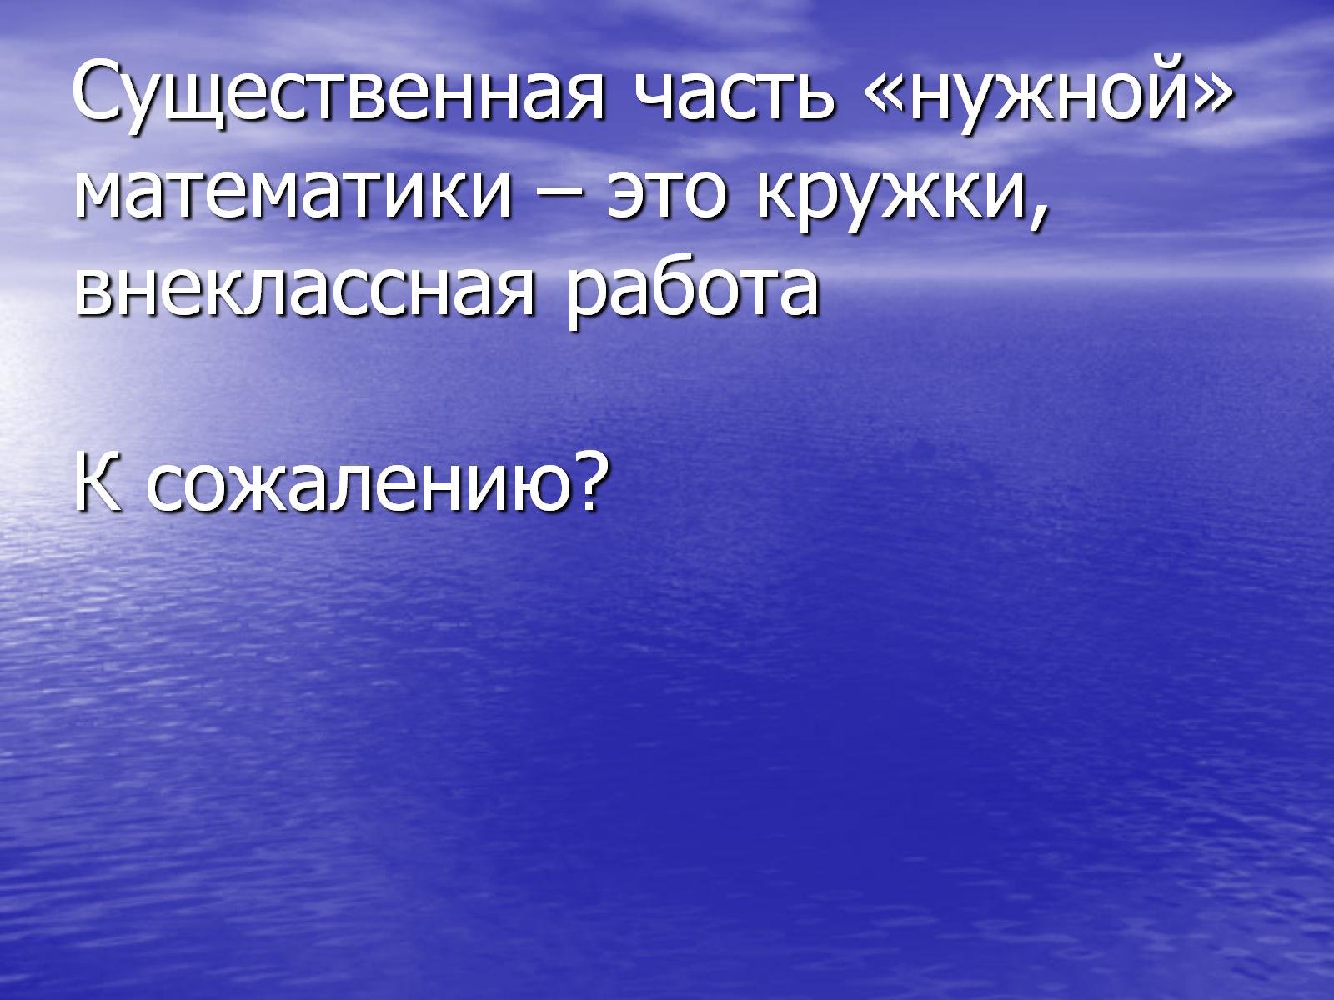
Существенная часть «нужной» математики – это кружки, внеклассная работа
К сожалению?

Slide 5
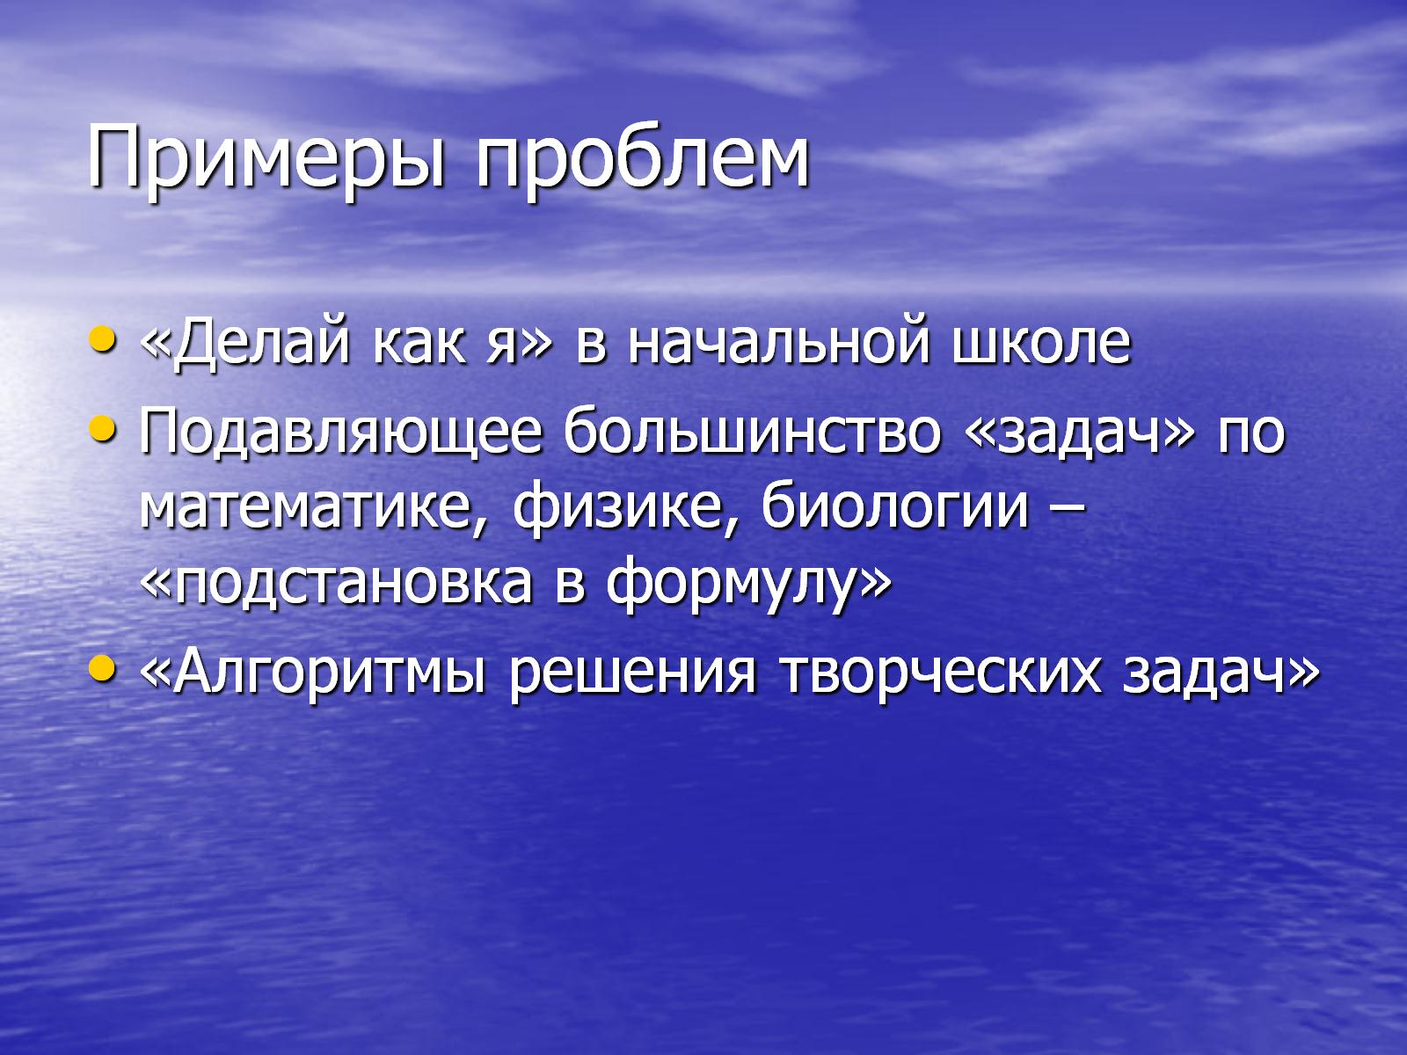
Примеры проблем

Slide 6
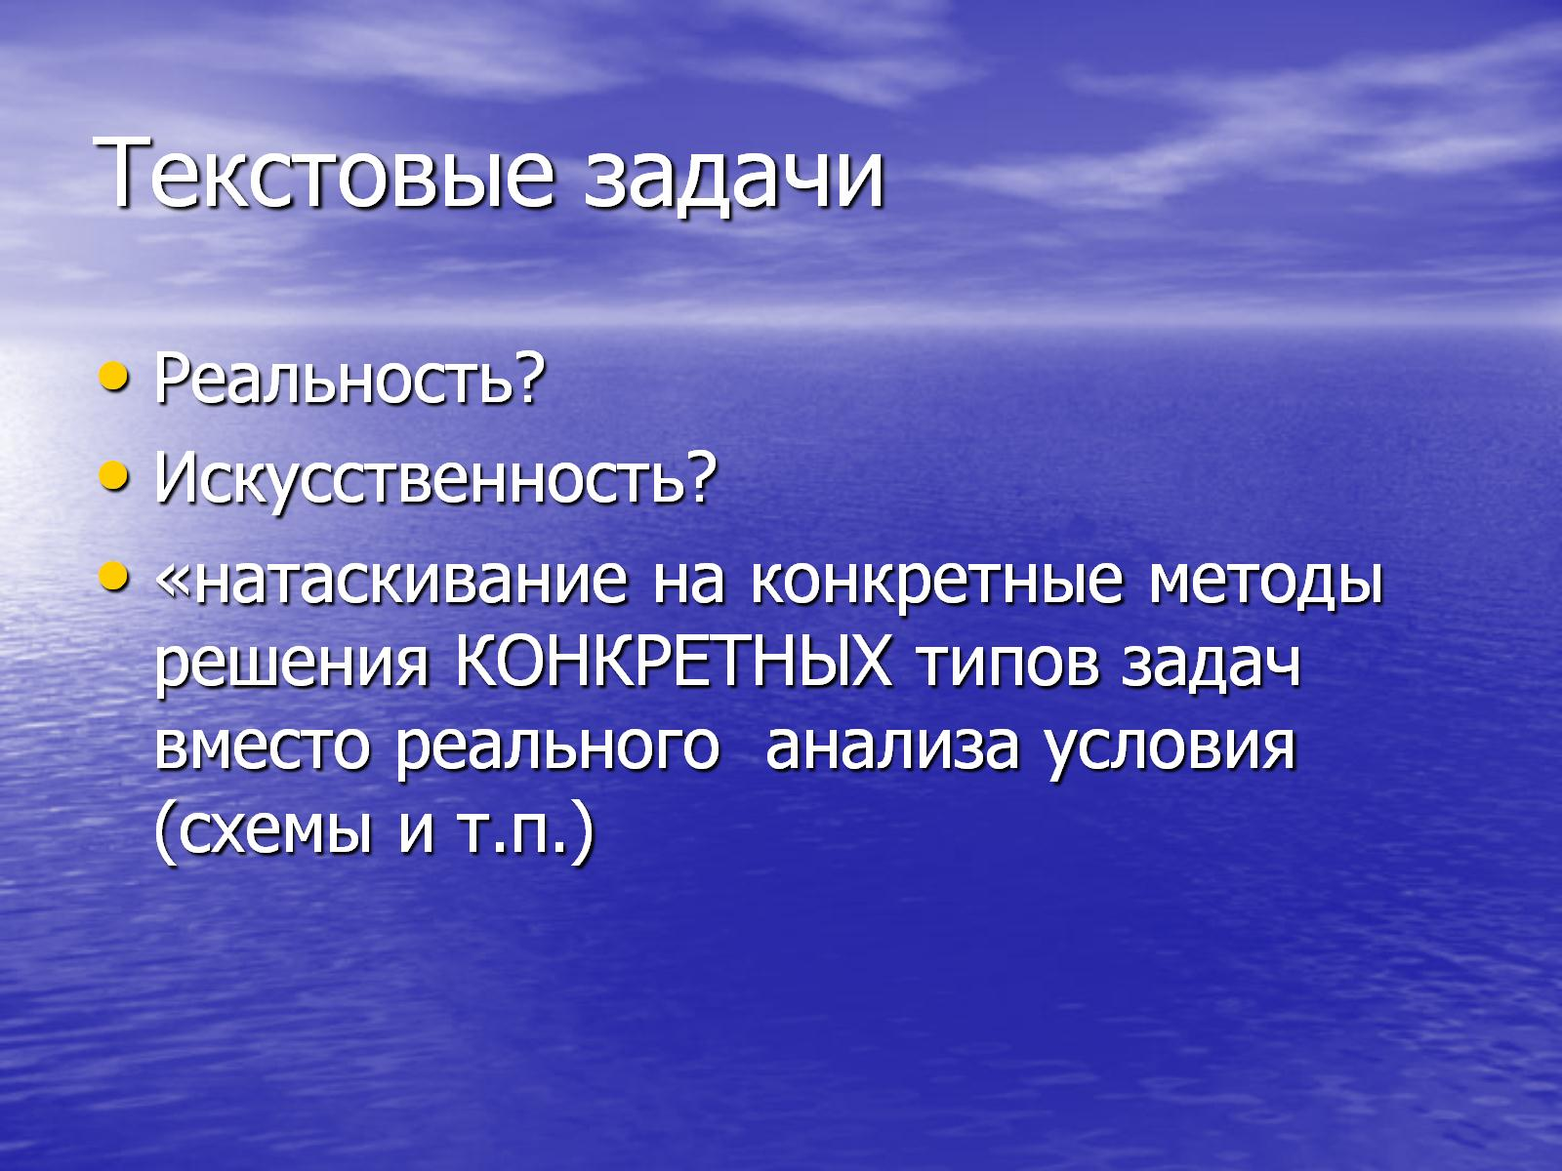
Текстовые задачи

Slide 7
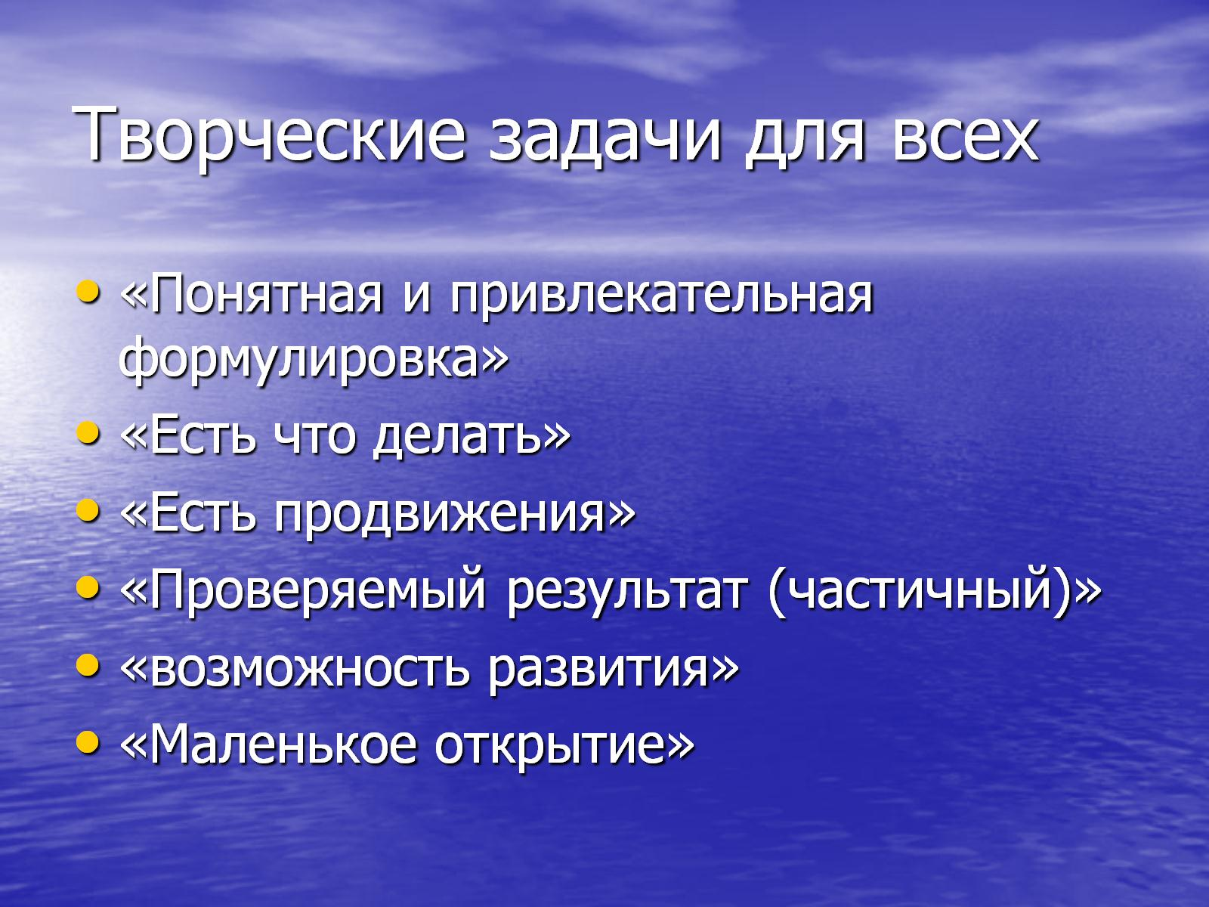
Творческие задачи для всех

Slide 8
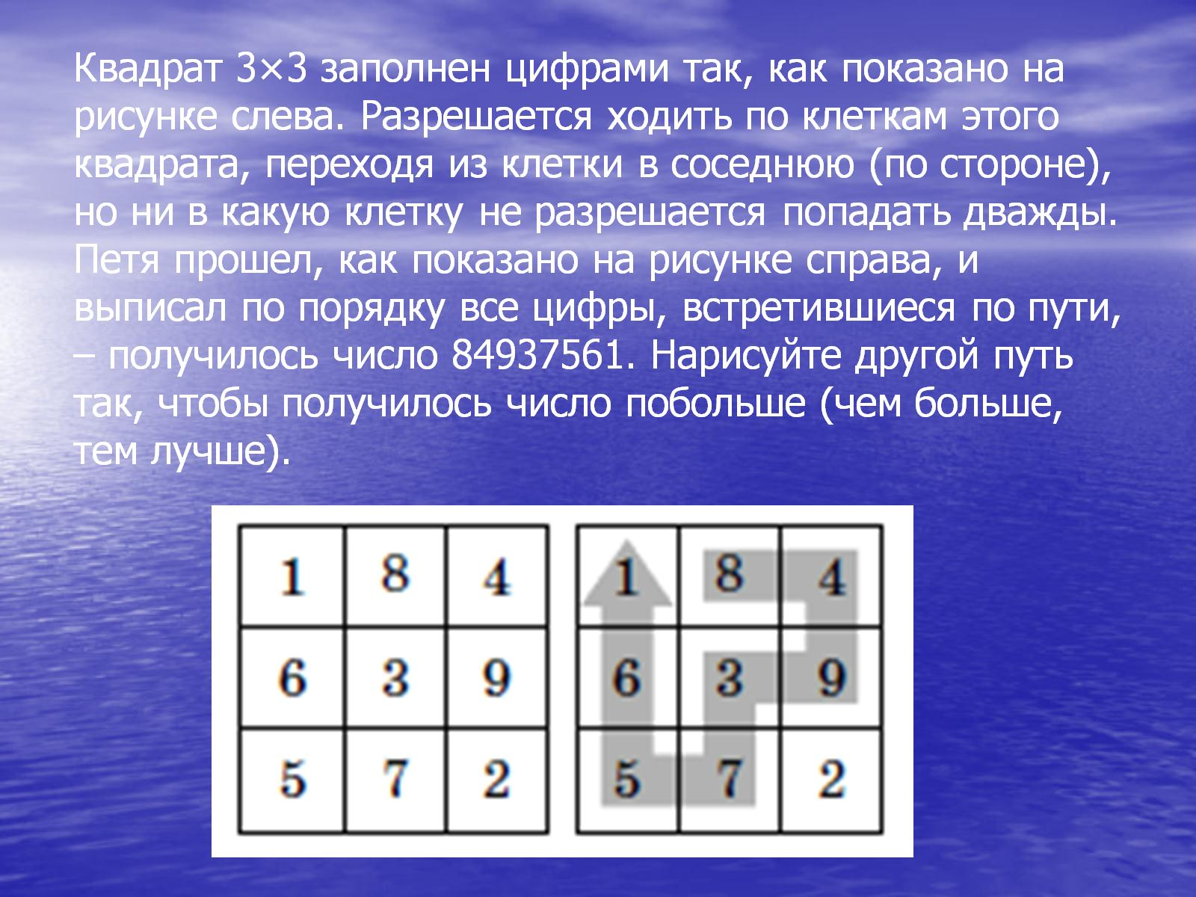
Квадрат 3×3 заполнен цифрами так, как показано на рисунке слева. Разрешается ходить по клеткам этого квадрата, переходя из клетки в соседнюю (по стороне), но ни в какую клетку не разрешается попадать дважды. Петя прошел, как показано на рисунке справа, и выписал по порядку все цифры, встретившиеся по пути, – получилось число 84937561. Нарисуйте другой путь так, чтобы получилось число побольше (чем больше, тем лучше).

Slide 9

На сколько частей делят плоскость n-прямых?

Slide 10
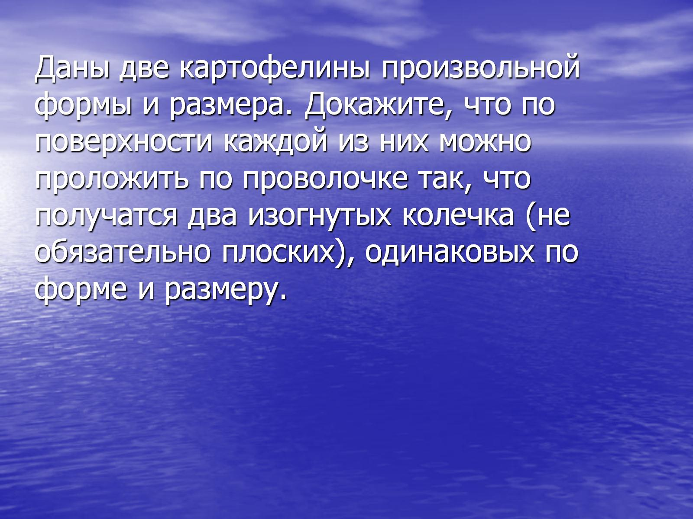
Даны две картофелины произвольной формы и размера. Докажите, что по поверхности каждой из них можно проложить по проволочке так, что получатся два изогнутых колечка (не обязательно плоских), одинаковых по форме и размеру.

Slide 11
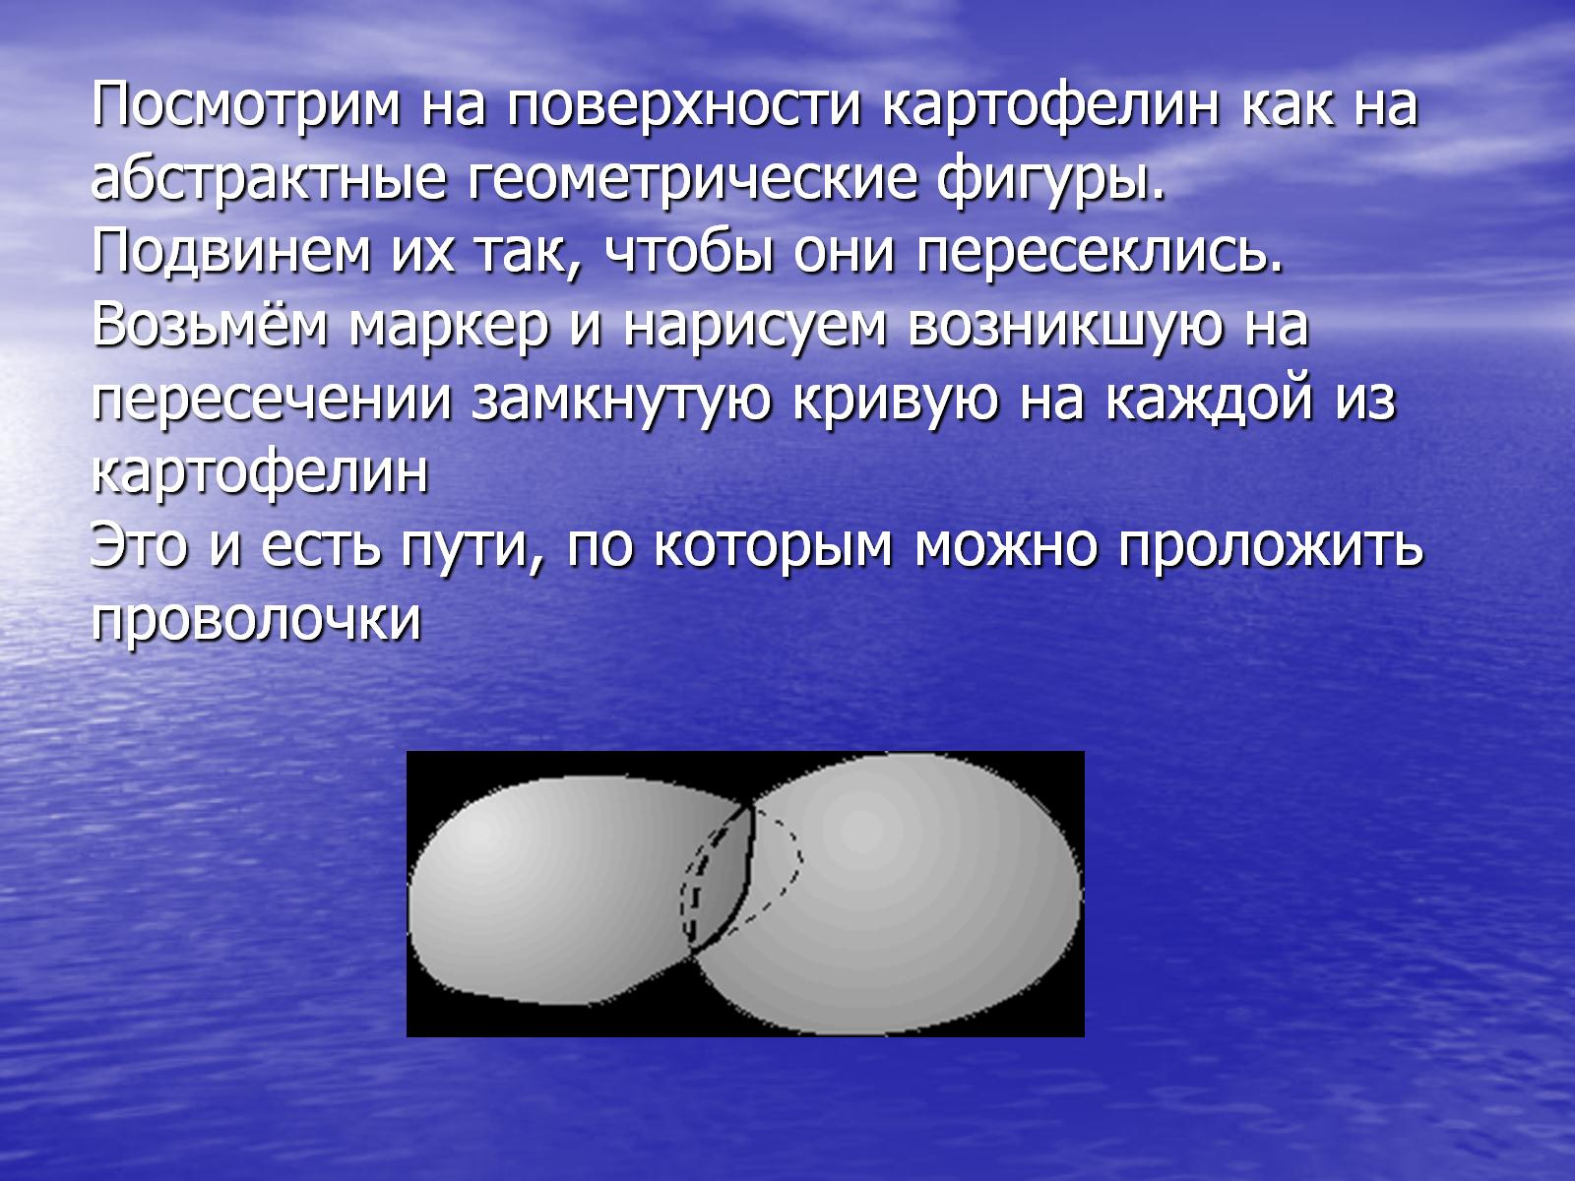
Посмотрим на поверхности картофелин как на абстрактные геометрические фигуры.
Подвинем их так, чтобы они пересеклись.
Возьмём маркер и нарисуем возникшую на пересечении замкнутую кривую на каждой из картофелин
Это и есть пути, по которым можно проложить проволочки

Slide 12
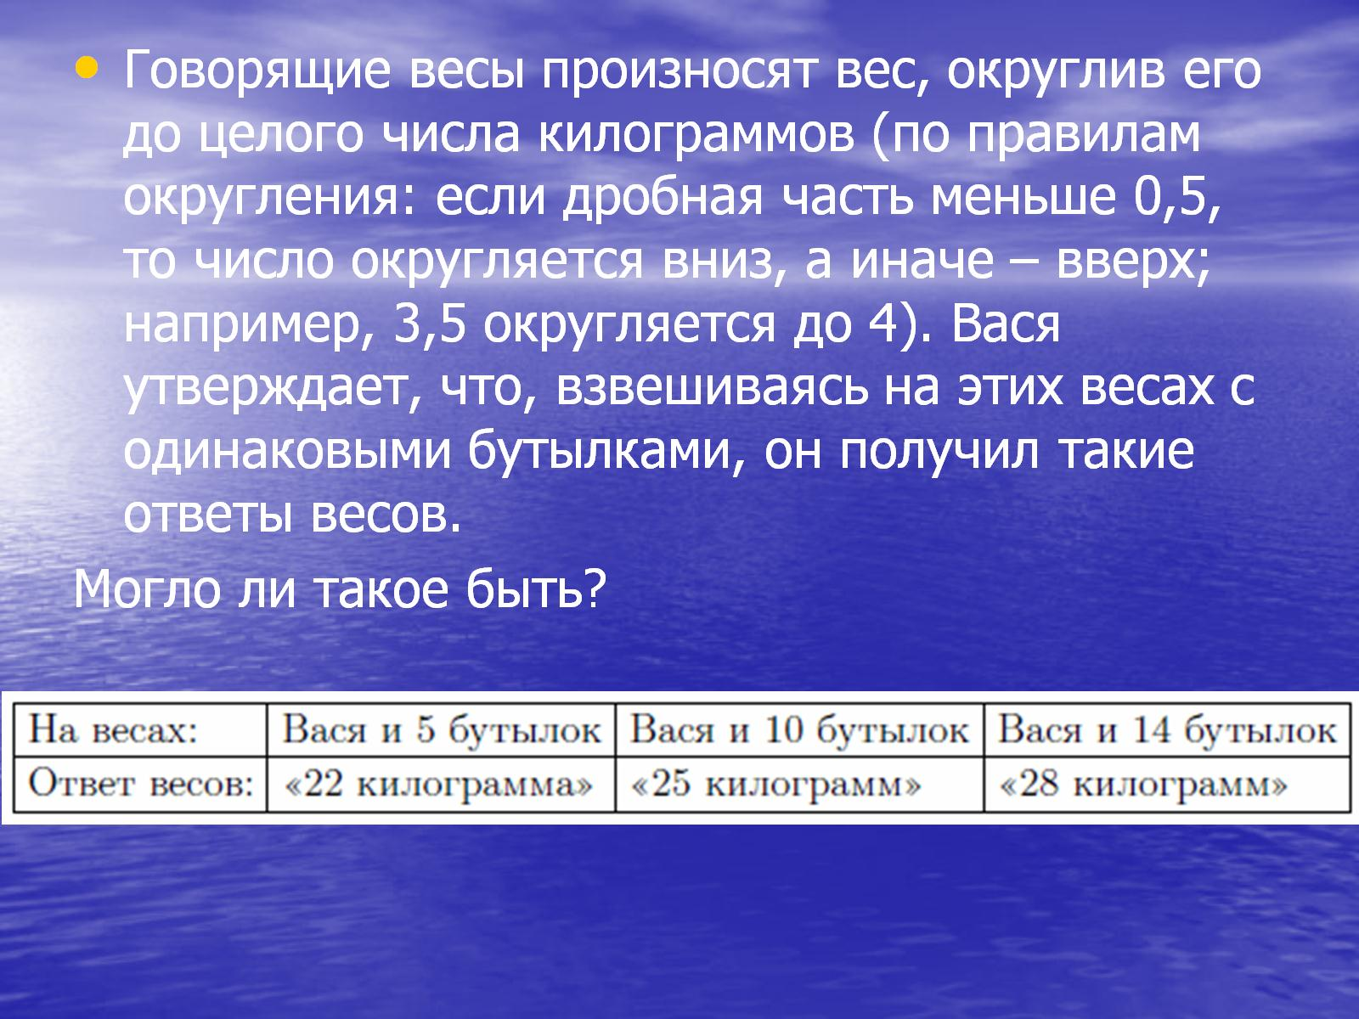

Slide 13
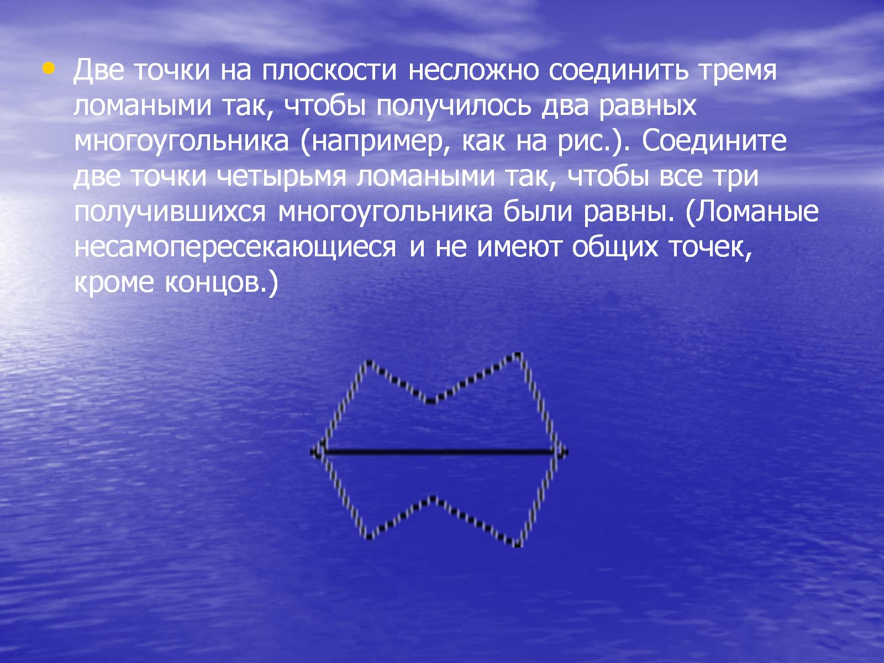

Slide 14
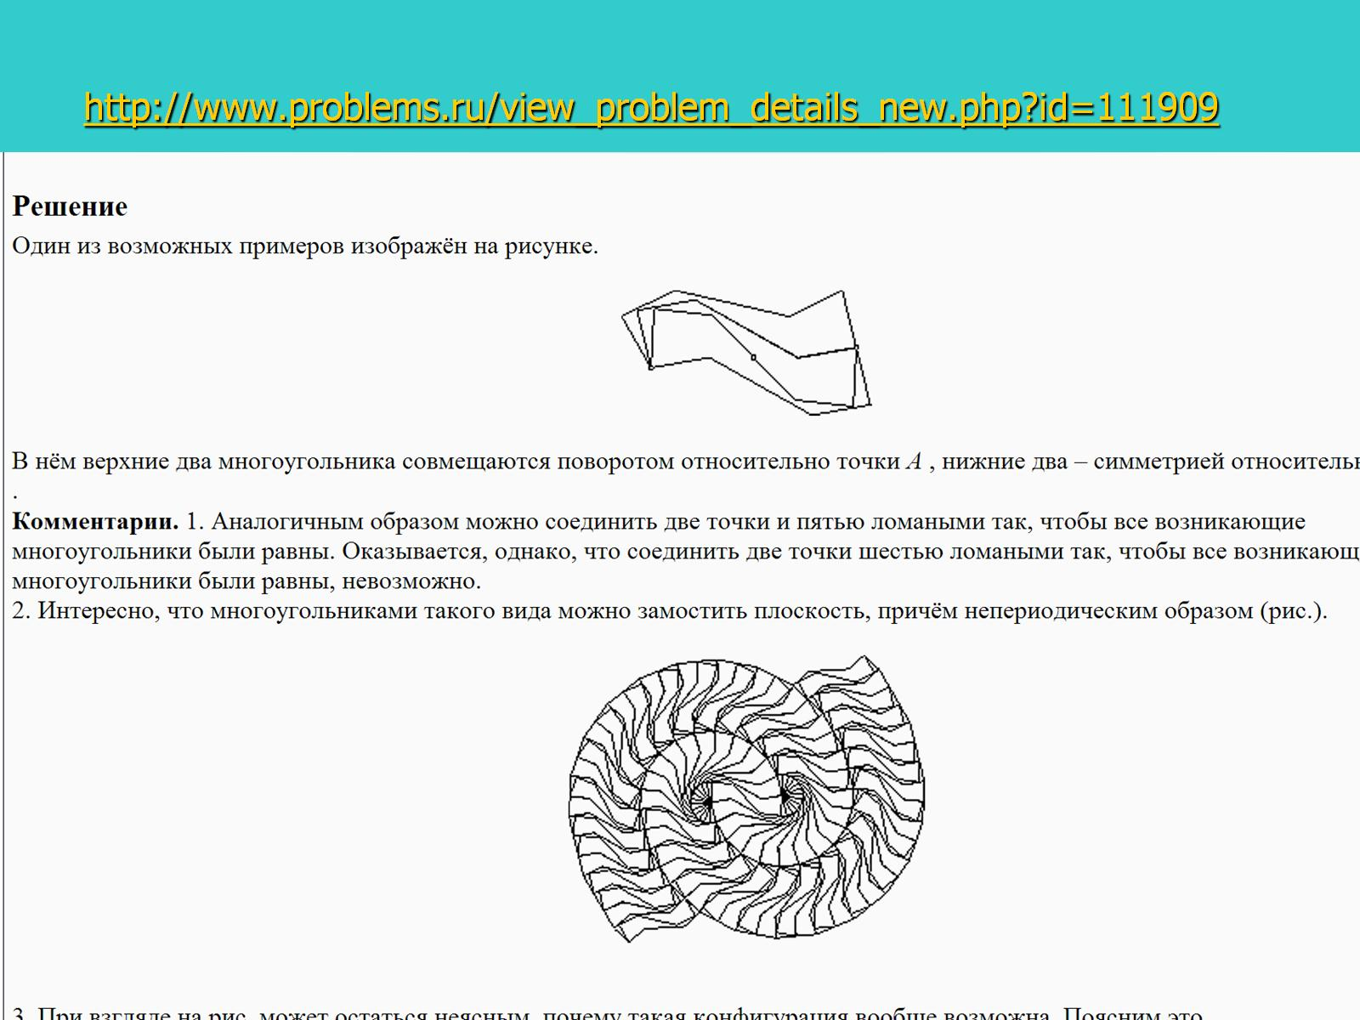
http://www.problems.ru/view_problem_details_new.php?id=111909

Slide 15

СПАСИБО ЗА ВНИМАНИЕ
Иван Валериевич Ященко iv@mccme.ru

